Slide 1
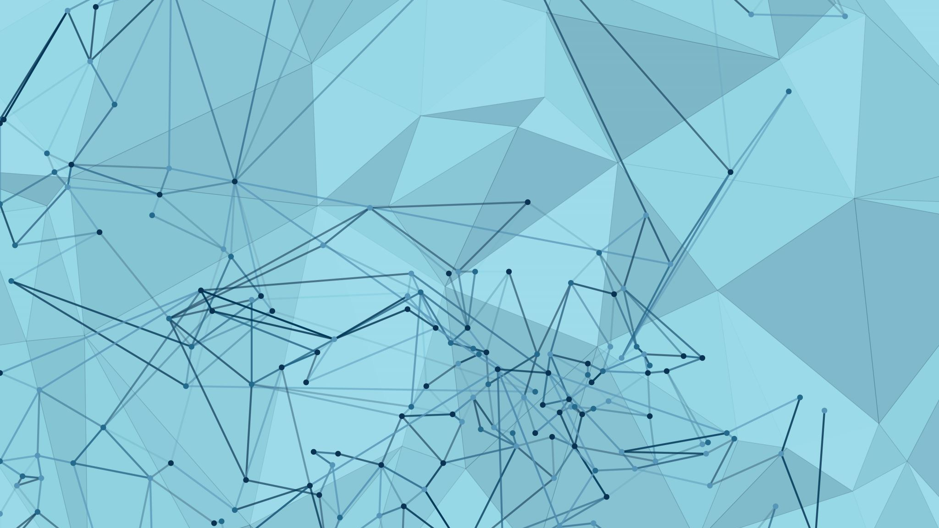
사이킷 런 알고리즘 치트 시트
알고리즘 적용 순서도

Slide 2
목차
1 . 사전 준비단계
2. 분류모델(classification)
3. 군집화모델(clustering)
4. 회귀모델(regression)
5. 차원축소모델(dimensionality reduction)

Slide 3
1. 사전준비 단계
1 – 1 : 샘플확인
- 샘플이 50개보다 많은가?
- yes : 1-2로 이동
- no : 데이터를 더 모아야 합니다.

Slide 4
1 – 2 : 카테고리화
- 카테고리로
분류되었는가
예: 교육, 환경
- yes : 라벨데이터를 가지고있는가? 예 : 성별, 탑승인원, 가격
- no : 수량파악이 가능한가? 예: 개수, 가격, 질량
-yes : 분류모델 (classification)
-no : 군집모델 (clustering)
-yes : 회귀모델 (regression)
-no : 1-3로 이동

Slide 5
1 – 3 : 카테고리화(이어서)
- 보는 데이터인가? 예: 문자, 숫자,프린트물
-yes : 차원축소모델 (dimensionality reduction)
- 구조예측절차 시행
- 미작동시 : 사용 불가한 데이터

Slide 6
2. 분류모델 (classification)
- 샘플이 10만개보다 적은가?
- yes : 선형서포트 벡터 머신(Linear SVC)
- no : 선형분류(SGC Classifier)
-미작동시: 텍스트 데이터인가?
-yes : 나이브 베이즈 분류(Naïve Bayes)
-no : K-최근접 이웃분류(KNN)
미작동시 : 앙상블(Ensemble classifiers) /서포트벡터머신 (SVC)
-미작동시 : 커널 근사 (kernel approximation )

Slide 7
3. 군집화모델 (clustering)
- 카테고리들의 갯수가 확인이 되는가?
- yes : 샘플이 1만개 이하인가?
- yes : K평균군집(k-means)
- 미작동시 : 가우시안 혼합모형(GMM) / 스펙트럼 군집화(spectral clustering)
- no : 비지도 평균군집화(mini batch Kmeans)
-no : 샘플이 1만개 이하인가?
- yes : 변동베이지안 가우스혼합모델(vBGMM) / 평균이동(mean shift)
- 미작동시 : 사용 불가능한 데이터

Slide 8
4. 회귀모델 (regression)
- 샘플이 10만개 이하인가?
- yes : 특정항목의 중요도가 높은가?
- yes : 라소(Lasso) / 엘라스틱넷(ElasticNet)
- no : 능형회귀(ridge regression) / 서포트벡터머신 (SVR(kernel=‘linear’))
-미작동시 : 서포트벡터머신 (SVR(kernel=‘rbf’)) / 앙상블회귀(EnsembleRegressors)
- no : 확률적 경사 하강법(SGD Regressor)

Slide 9
5. 차원축소모델(dimensionality reduction)
- 무작위 주성분 분석(randomized PCA)
- 미작동시 : 샘플이 1만개 이하인가?
- yes : 이소맵(isomap) / 스펙트럼 인베딩 (Spectral Embedding)
- 미작동시 : 로컬선형 임베딩(LLE)
- no : 커널 근사 ( kernel approximation)

Slide 10
2-1 선형서포트 벡터머신
코드 : sklearn.svm.LinearSVC
설명 : https://scikit-learn.org/stable/modules/generated/sklearn.svm.LinearSVC.html#sklearn.svm.LinearSVC

